Slide 1
第一部分：指令级并行
Part 1: Instruction Level Parallelism
指令级并行的概念
动态指令调度
分支预测技术
多发射（多指令流出）技术
静态指令调度

Slide 2
推测（前瞻）执行
Speculation Execution
推测是一种为了使依赖于被推测指令的其他指令可以执行，而允许编译器或处理器“猜测”指令结果的方法 。
推测分支指令的结果，这样分支后的其他指令就可以提前执行了
load-store指令序列，如果推测它们不对同一存储器地址进行访问，就可以把 load 指令提到 store 指令前执行
任何推测技术必须包含一种机制，它能检查推测的正确性并在推测错误时能取消根据原推测结果执行指令的影响。实现这种回卷能力增加了额外的复杂性 。

Slide 3
分支预测
Branch Prediction
在流水线中提前猜测分支指令的分支方向。如果猜测正确，则流水线不会停顿，继续执行；否则，清空流水线（已取出的错误指令），从正确分支目标地址处执行。这种猜测技术称为分支预测。
静态分支预测：总预测分支未发生（或总预测分支发生）。
动态分支预测：基于之前分支的历史信息来决定本次分支的方向。
2-bit分支预测、BHT（方向预测）、BTB（目标地址预测）

Slide 4
2位分支预测器
也称为双峰（双模态，bimodal）预测器
2-bit Branch Predictor
PHT
（pattern history table）
k位
有严重的“别名问题”
PC
2^{k}个
两位饱和计数器
. . .
. . .
更新
状态更新逻辑
实际分支方向
预测方向

Slide 5
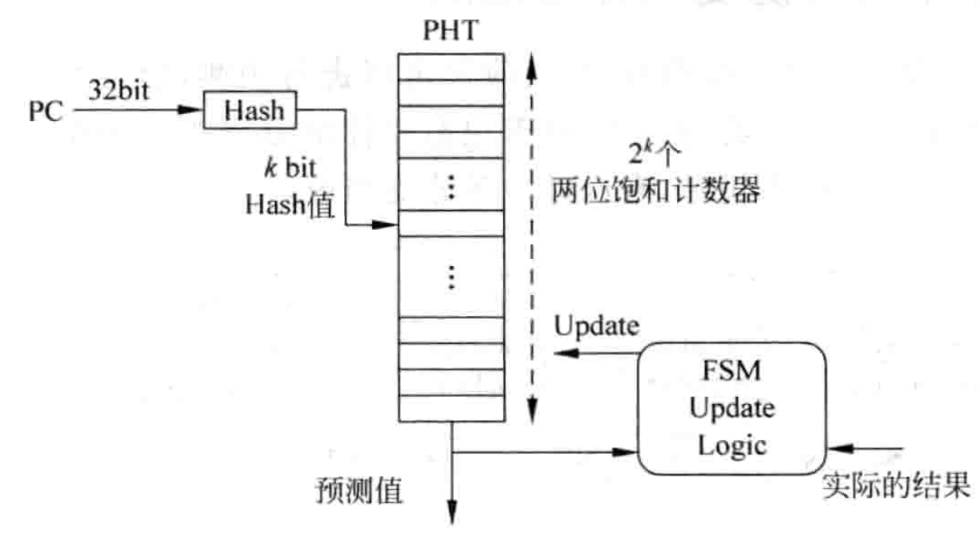
2位分支预测器
2-bit Branch Predictor
Notes:
使用hash对PC进行处理后，再去寻址PHT，哈希可将32位PC压缩为固定长度的较小值，也就是哈希值。哈希可以很简单，比如异或

Slide 6
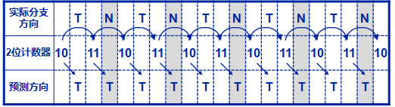
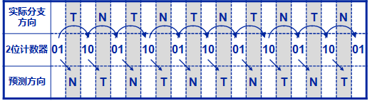
分支方向的预测 – 基于2位饱和计数器
Prediction of Branch Direction – 2-bit Saturated Counter
初始状态 = 10（弱跳转）
每10次分支出现5次预测错误，正确率50%
初始状态 = 01（弱不跳转）
每10次分支出现10次预测错误，正确率0%

Slide 7
基于局部历史的分支预测
Branch Prediction based on Local History
使用一个寄存器，称为分支历史寄存器（Branch History Register，BHR）去记录一个分支的历史信息，也就是对于一个分支而言，把每次的分支结果（跳转是“1”，不跳转是“0”）从最低位移入BHR寄存器，然后用BHR对这条分支指令进行预测，这种方法称为基于局部历史的分支预测。
PHT
BHR
1100
. . .
预测值
. . .

Slide 8


基于局部历史的分支预测
Branch Prediction based on Local History
PC
t
PHTs
. . . .
. . .
. . .
. . .
k
. . . .
. . . .
n
. . .
. . .
. . .
BHT
Notes:
理论上每个分支指令都要有一个BHR寄存器和一个PHT与之对应，将所有分支指令的BHR组成一个分支历史表BHT
BHT不可能照顾到每一个分支，一般使用PC的一部分寻址BHT（一些PC会共用一个BHR），PC另一部分寻址PHT（一些PC会共用一个BHT）t<k。因此会出现别名问题
但如果每条分支指令都有自己的BHR和PHT，需要很大的存储空间。

Slide 9
基于局部历史的分支预测
Branch Prediction based on Local History
PC
PHT
. . . .
. . .
k
n
. . .
. . . .
BHT

Slide 10
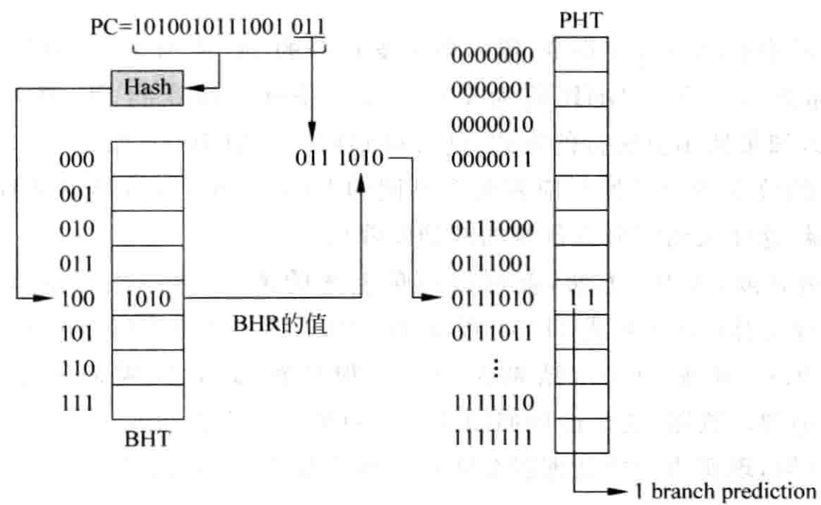
基于局部历史的分支预测
Branch Prediction based on Local History
位拼接法

Slide 11
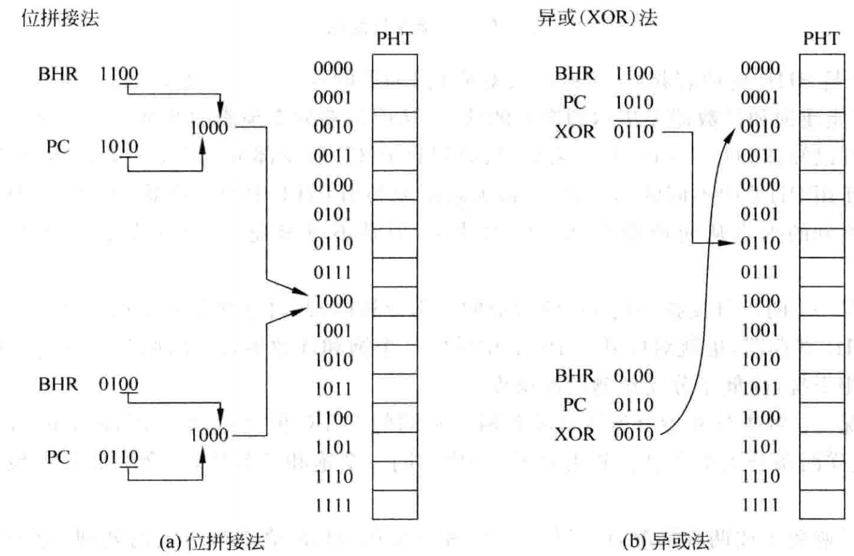
基于局部历史的分支预测
Branch Prediction based on Local History

Slide 12
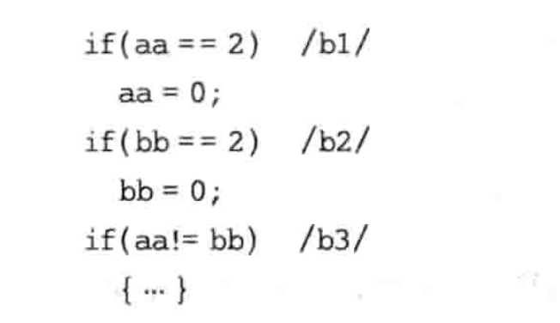
基于局部历史的分支预测
Branch Prediction based on Local History
只考虑了某分支自身在过去的执行历史信息，而有的分支结果不仅只取决于自身的分支情况，还与它前面的分支指令有关。

Slide 13
基于全局历史的分支预测
Branch Prediction based on Global History
基于全局历史的分支预测只需要一个寄存器来记录程序中所有的分支指令在过去的执行情况，这个寄存器被称为全局历史寄存器（Global History Register，GHR）。这种分支预测方法也称为Gselect分支预测。
每当遇到一条分支指令时，将这条分支指令的结果插入到GHR寄存器的最低位，GHR寄存器最左边被移出的位（最高位）会被丢弃掉。

Slide 14
基于全局历史的分支预测
Branch Prediction based on Global History
GHR
PC
11001010
PHTs
. . .
. . .
. . .
. . . .
. . .
. . .
. . .

Slide 15
基于全局历史的分支预测
Branch Prediction based on Global History
GHR
PC
11001010
Hash
PHTs
. . .
. . .
. . .
. . . .
. . .
. . .
. . .

Slide 16
Gselect示例
Gselect Example
initially R1 = 0
A: BEQZ R1, D
...
D: BEQZ R1, F
...
F: NOT R1,R1
G: JUMP A
GHR = 00
GHR = 01
GHR = 11
GHR = 10
A:
01
01
01
01
A:
10
01
01
01
A:
10
01
01
01
A:
10
01
01
00
D:
01
01
01
01
D:
01
01
01
01
D:
01
10
01
01
D:
01
10
01
01
00
01
10
11
00
01
10
11
00
01
10
11
00
01
10
11
A: T, pred N
New GHR = 01
D: T, pred N
New GHR = 11
A: N, pred N
New GHR = 10
D: N, pred N
New GHR = 00
GHR = 00
GHR = 01
GHR = 11
GHR = 10
A:
10
01
01
00
A:
11
01
01
00
A:
11
01
01
00
A:
11
01
01
00
D:
01
10
00
01
D:
01
10
00
01
D:
01
11
00
01
D:
01
11
00
01
00
01
10
11
00
01
10
11
00
01
10
11
00
01
10
11
A: T, pred T
New GHR = 01
D: T, pred T
New GHR = 11
A: N, pred N
New GHR = 10

Slide 17
Gselect示例
Gselect Example
Predict 1st instance of A:
Predict not-taken (MISPREDICTION)
 |  | BHR is 00
 |  | 00: | 01: | 10: | 11:
PC is A | A: | 01 | 01 | 01 | 01
 | D: | 01 | 01 | 01 | 01
Update for 1st instance of A
Actually taken
 |  | BHR is 00
 |  | 00: | 01: | 10: | 11:
PC is A | A: | 10 | 01 | 01 | 01
 | D: | 01 | 01 | 01 | 01
Update the BHR to set up next prediction
0 0
1 (A was actually taken)
0
0 1

Slide 18
Gselect示例
Gselect Example
Predict 1st instance of D:
Predict not-taken (MISPREDICTION)
 |  | BHR is 01
 |  | 00: | 01: | 10: | 11:
PC is D | A: | 10 | 01 | 01 | 01
 | D: | 01 | 01 | 01 | 01
Update for 1st instance of D
Actually taken
 |  | BHR is 01
 |  | 00: | 01: | 10: | 11:
PC is D | A: | 10 | 01 | 01 | 01
 | D: | 01 | 10 | 01 | 01
Update the BHR to set up next prediction
0 1
1 (D was actually taken)
0
1 1

Slide 19
Gselect示例
Gselect Example
Predict 2nd instance of A:
Predict not-taken (CORRECT)
 |  | BHR is 11
 |  | 00: | 01: | 10: | 11:
PC is A | A: | 10 | 01 | 01 | 01
 | D: | 01 | 10 | 01 | 01
Update for 2nd instance of A
Actually not-taken
 |  | BHR is 11
 |  | 00: | 01: | 10: | 11:
PC is A | A: | 10 | 01 | 01 | 00
 | D: | 01 | 10 | 01 | 01
Update the BHR to set up next prediction
1 1
0 (A was actually not-taken)
1
1 0

Slide 20
Gselect示例
Gselect Example
Predict 2nd instance of D:
Predict not-taken (CORRECT)
 |  | BHR is 10
 |  | 00: | 01: | 10: | 11:
PC is D | A: | 10 | 01 | 01 | 00
 | D: | 01 | 10 | 01 | 01
Update for 2nd instance of D
Actually not-taken
 |  | BHR is 10
 |  | 00: | 01: | 10: | 11:
PC is D | A: | 10 | 01 | 01 | 00
 | D: | 01 | 10 | 00 | 01
Update the BHR to set up next prediction
1 0
0 (D was actually not-taken)
1
0 0

Slide 21
Gselect示例
Gselect Example
Predict 3rd instance of A:
Predict taken (CORRECT)
 |  | BHR is 00
 |  | 00: | 01: | 10: | 11:
PC is A | A: | 10 | 01 | 01 | 00
 | D: | 01 | 10 | 00 | 01
Update for 3rd instance of A
Actually taken
 |  | BHR is 00
 |  | 00: | 01: | 10: | 11:
PC is A | A: | 11 | 01 | 01 | 00
 | D: | 01 | 10 | 00 | 01
Update the BHR to set up next prediction
0 0
1 (A was actually taken)
0
0 1

Slide 22
Gselect示例
Gselect Example
Predict 3rd instance of D:
Predict taken (CORRECT)
 |  | BHR is 01
 |  | 00: | 01: | 10: | 11:
PC is D | A: | 11 | 01 | 01 | 00
 | D: | 01 | 10 | 00 | 01
Update for 3rd instance of D
Actually taken
 |  | BHR is 01
 |  | 00: | 01: | 10: | 11:
PC is D | A: | 11 | 01 | 01 | 00
 | D: | 01 | 11 | 00 | 01
Update the BHR to set up next prediction
0 1
1 (D was actually taken)
0
1 1

Slide 23
Gselect示例
Gselect Example
Predict 4th instance of A:
Predict not-taken (CORRECT)
 |  | BHR is 11
 |  | 00: | 01: | 10: | 11:
PC is A | A: | 11 | 01 | 01 | 00
 | D: | 01 | 11 | 00 | 01
Update for 4th instance of A
Actually not-taken
 |  | BHR is 11
 |  | 00: | 01: | 10: | 11:
PC is A | A: | 11 | 01 | 01 | 00
 | D: | 01 | 11 | 00 | 01
Update the BHR to set up next prediction
1 1
0 (A was actually not-taken)
1
1 0

Slide 24
Gselect示例
Gselect Example
Predict 4th instance of D:
Predict not-taken (CORRECT)
 |  | BHR is 10
 |  | 00: | 01: | 10: | 11:
PC is D | A: | 11 | 01 | 01 | 00
 | D: | 01 | 11 | 00 | 01
Update for 4th instance of D
Actually not-taken
 |  | BHR is 10
 |  | 00: | 01: | 10: | 11:
PC is D | A: | 11 | 01 | 01 | 00
 | D: | 01 | 11 | 00 | 01
Update the BHR to set up next prediction
1 0
0 (D was actually not-taken)
1
0 0

Slide 25
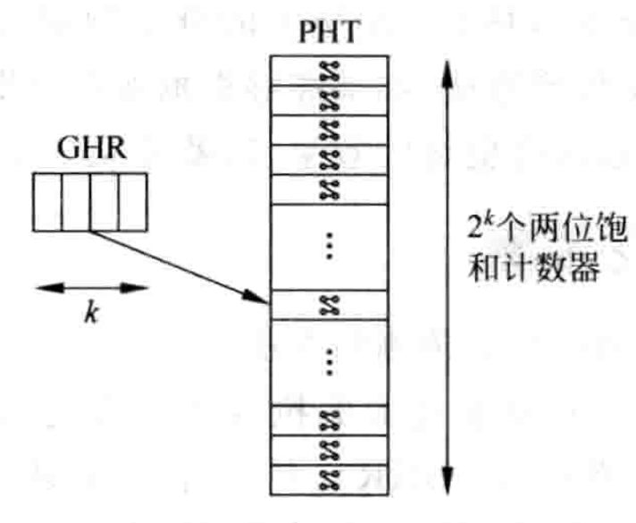
Gshare分支预测器
Gshare Branch Predictor
Notes:
因为GHR的位宽有限，所以PHTs中很多饱和计数器没被使用，因此可以只使用一个PHT。
但这种结构的缺点是，两个不同分支的GHR内容可能相同，那么这两条指令就会共用PHT中的一个饱和计数器，造成了冲突。如果这两条指令朝着同一个分支方向，那么彼此的预测结果对对方没有负面影响；如果朝相反方向，就会造成负面影响。

Slide 26
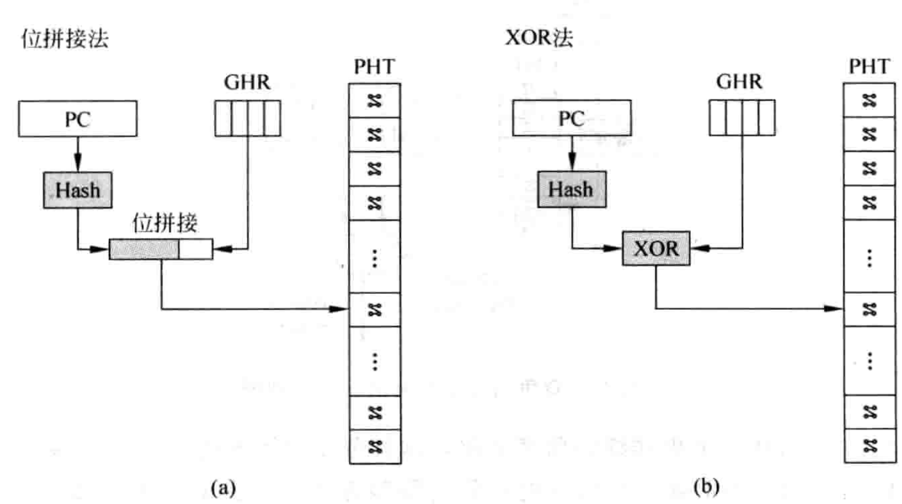
Gshare分支预测器
Gshare Branch Predictor

Slide 27
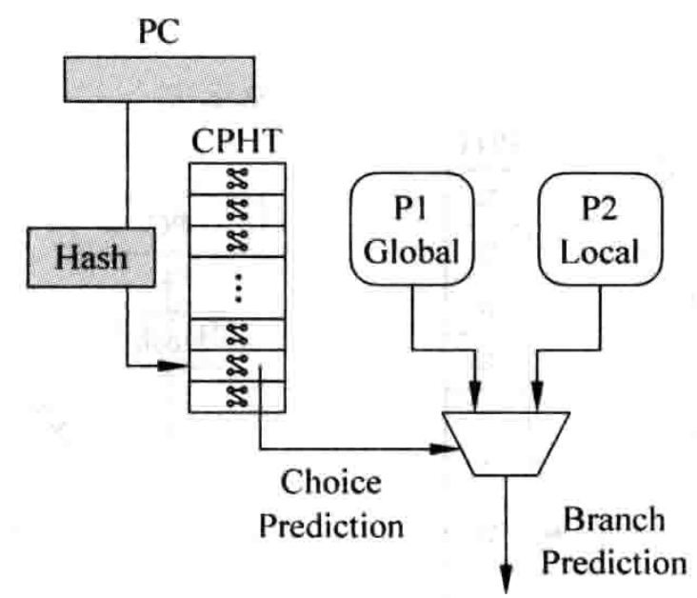
竞争分支预测器
Branch Prediction based on Competition

Slide 28
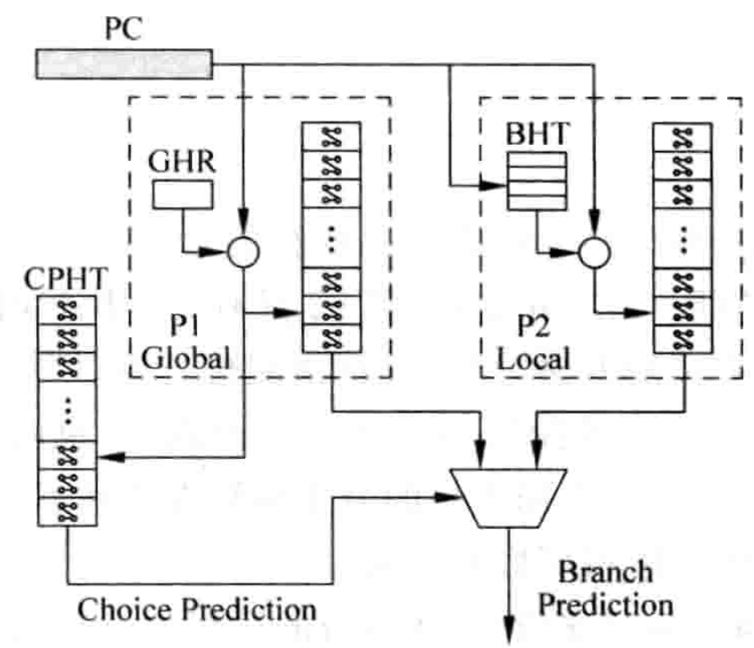
竞争分支预测器
Branch Prediction based on Competition

Slide 29
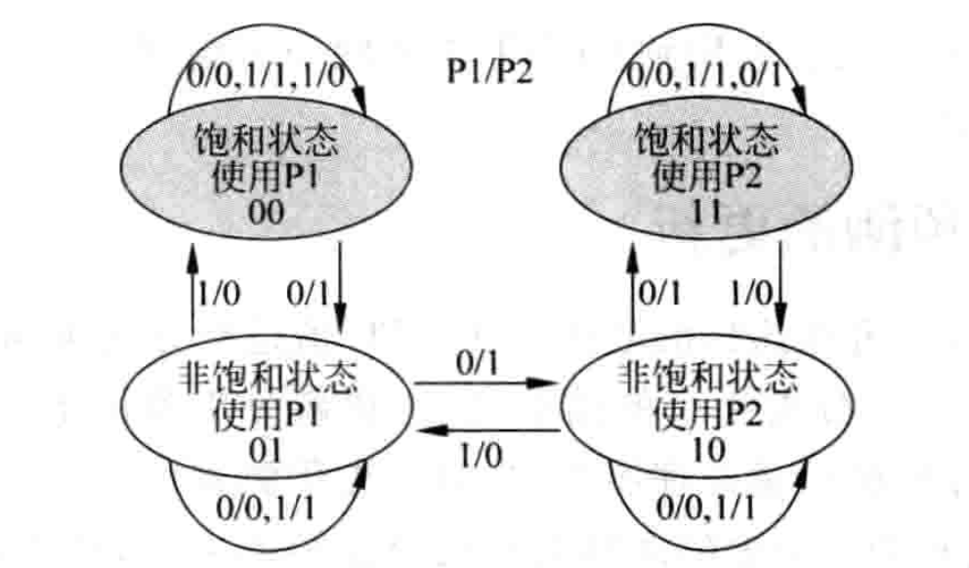
竞争分支预测器
Branch Prediction based on Competition
当P1预测正确，P2预测错误，计数器减1
当P1预测错误，P2预测正确，计数器加1
当P1和P2预测结果一样，不管预测正确与否，计数器都保持不变

Slide 30
推测执行的问题
Problems of Speculation Execution
顺序发射 —— 乱序执行 —— 乱序提交的指令执行方式导致了很难做到精确异常
所谓精确异常可以理解为异常指令之前的所有指令都已完成，其后的指令还都没有完成，也即是处理器要处于异常发生前的状态。
推测执行，如分支预测（解决控制冒险），增加开发更多ILP的可能性，但进一步增加了精确异常的难度。
分支预测嵌套分支预测？
解决上述问题的关键：顺序提交。

Slide 31
基于硬件的推测执行
Speculation Execution based on Hardware
基本思想：对分支指令的结果进行猜测，然后按这个猜测结果继续取、流出和执行后续的指令。只是执行指令的结果不是写回到寄存器或存储器，而是写入一个称为重排序缓冲器ROB（ReOrder Buffer）的存储器中 。等到相应的指令得到“确认”（commit）（即确实是应该执行的）之后，才将结果写入寄存器或存储器，完成最终的指令提交。

Slide 32
基于硬件的推测执行
Speculation Execution based on Hardware
基于硬件的推测执行实际上结合了3种思想：
动态分支预测，用来选择后续执行的指令。
在控制相关的结果尚未出来之前，推测地执行后续指令。
用动态调度对基本块的各种组合进行跨基本块的调度。
将Tomasulo算法写结果分成两个阶段，就可以支持推测执行
写结果到ROB
指令确认（提交）

Slide 33
基于硬件的推测执行
Speculation Execution based on Hardware
写结果
把推测执行的结果写到ROB中；
通过CDB在指令之间传送结果，供需要用到这些结果的指令使用。
指令确认（按序）
在分支指令的结果出来后，对相应指令的推测执行给予确认。
如果前面所做的推测正确，把ROB中结果按序写到寄存器或存储器。
如果前面所做的推测错误，那就不予以确认，清空ROB，并从正确分支开始重新执行。
确认前，不允许进行不可恢复操作，如发生异常。

Slide 34
基于硬件的推测执行
Speculation Execution based on Hardware

Slide 35
重排序缓冲器
Reorder Buffer
ROB中的每一项由以下4个字段组成：
指令类型：指出该指令是分支指令、store指令或寄存器操作指令。
目标地址：给出指令执行结果应写入的目标寄存器号（如果是load和ALU指令）或存储器单元的地址（如果是store指令）。
结果字段：用来保存指令推测执行的结果，直到指令得到确认。
就绪字段：指出指令是否已经完成执行并且结果数据已就绪。
状态字段：指出指令处于流水线哪个阶段。

Slide 36
基于硬件的推测执行— —阶段1
Speculation Execution based on Hardware——Stage 1
流出（Issue）
从指令队列的头部取一条指令。
如果有空闲的保留站（设为r）且有空闲的ROB项（设为b），就流出该指令，并把相应的信息放入保留站r和ROB项b。同时使用ROB项的表示预约目的寄存器。使用ROB项的标识进行重命名
如果寄存器或ROB中源操作数可用，就将其发送到RS；否则，使用相应ROB项进行标识，表示该操作数使用相应ROB项中的结果。目的地址的ROB编号也发送给RS。
如果保留站或ROB全满，则停止流出指令，直到它们都有空闲项。

Slide 37
基于硬件的推测执行— —阶段2
Speculation Execution based on Hardware——Stage 2
执行（Execution）
如果有操作数未就绪，就等待，并不断地监测CDB，检测RAW冲突。
当两个操作数都已在保留站中就绪后，就可以执行该指令的操作。

Slide 38
基于硬件的推测执行— —阶段3
Speculation Execution based on Hardware——Stage 3
写结果（Write result）
当结果产生后，将该结果连同本指令在流出段所分配到的ROB项的编号放到CDB上，经CDB写到ROB以及所有等待该结果的保留站。
释放产生该结果的保留站。
store指令在本阶段完成的操作为:
如果要写入存储器的数据已就绪，就把其写入分配给该store指令的ROB项。
否则，监测CDB直到出现相关数据，再将之写入分配给该store指令的ROB项。

Slide 39
基于硬件的推测执行— —阶段4
Speculation Execution based on Hardware——Stage 4
确认（Commit）
其它指令（除分支指令和store指令）：当该指令到达ROB队列的头部而且其结果已经就绪时，就把该结果写入该指令的目的寄存器，并从ROB中删除该指令。
store指令：处理与上面的类似，只是它把结果写入存储器。
分支指令：当预测错误的分支指令到达ROB队列的头部时，清空ROB，并从分支指令的另一个分支重新开始执行。当预测正确的分支指令到达ROB队列的头部时，该指令执行完毕。

Slide 40
基于硬件的推测执行— —示例
Speculation Execution based on Hardware——Example
L.D F6, 34(R2)
L.D F2, 45(R3)
MULT.D F0, F2, F4
SUB.D F8, F6, F2
DIV.D F10, F0, F6
ADD.D F6, F8, F2
加法指令执行需要2个周期
乘法指令需要10个周期
除法指令需要40个周期
加载指令需要1个周期
代码段存在以下相关性：
写后读相关：L.D和MULT.D、SUB.D，MULT.D和DIV.D，SUB.D和ADD.D；
读后写相关：DIV.D和ADD.D，SUB.D和ADD.D；
写后写相关：第一条L.D和ADD.D；
结构相关：ADD.D和SUB.D指令关于浮点加法部件，两个L.D指令关于整数部件。

Slide 41
基于硬件的推测执行— —示例
Speculation Execution based on Hardware——Example
Time | Name | Busy | Op | Vj | Vk | Qj | Qk | Dest
0 | Add1 | No |  |  |  |  |  |  | Reservation
0 | Add2 | No |  |  |  |  |  |  | Station
0 | Add3 | No
0 | Mult1 | No
0 | Mult2 | No
 |  |  |  |  |  |  |  |  | Busy | Address
 |  | Entry | Busy | Instruction | State | Destination | Value | Load1
 |  | 1 |  |  |  |  |  | Load2
 |  | 2 |  |  |  |  |  | Load3
 |  | 3
 |  | 4
 |  | 5
 |  | 6
 |  | 7 |  |  |  |  |  | Reorder Buffer
 |  | 8
 |  | 9
 |  | 10
Cycle
 |  | F0 | F2 | F4 | F6 | F8 | F10 | F12 | …… | F30
0 | Reorder#
 | Busy | No | No | No | No | No | No | No |  | No
Register Result Status

Slide 42
基于硬件的推测执行— —示例
Speculation Execution based on Hardware——Example
第1个周期
Time | Name | Busy | Op | Vj | Vk | Qj | Qk | Dest
0 | Add1 | No |  |  |  |  |  |  | Reservation
0 | Add2 | No |  |  |  |  |  |  | Station
0 | Add3 | No
0 | Mult1 | No
0 | Mult2 | No
 |  |  |  |  |  |  |  |  | Busy | Address
 |  | Entry | Busy | Instruction | State | Destination | Value | Load1 | Yes | 34+Regs[R2]
 | Head | 1 | Yes | LD F6,34(R2) | Issue | F6 |  | Load2
 |  | 2 |  |  |  |  |  | Load3
 |  | 3
 |  | 4
 |  | 5
 |  | 6
 |  | 7 |  |  |  |  |  | Reorder Buffer
 |  | 8
 |  | 9
 |  | 10
Cycle
 |  | F0 | F2 | F4 | F6 | F8 | F10 | F12 | …… |  | F30
1 | Reorder# |  |  |  | #1
 | Busy | No | No | No | Yes | No | No | No |  |  | No
Register Result Status

Slide 43
基于硬件的推测执行— —示例
Speculation Execution based on Hardware——Example
第2个周期
Time | Name | Busy | Op | Vj | Vk | Qj | Qk | Dest
0 | Add1 | No |  |  |  |  |  |  | Reservation
0 | Add2 | No |  |  |  |  |  |  | Station
0 | Add3 | No
0 | Mult1 | No
0 | Mult2 | No
 |  |  |  |  |  |  |  |  | Busy | Address
 |  | Entry | Busy | Instruction | State | Destination | Value | Load1 | Yes | 34+Regs[R2]
 | Head | 1 | Yes | LD F6,34(R2) | Ex1 | F6 |  | Load2 | Yes | 45+Regs[R3]
 | tail | 2 | Yes | LD F2,45(R3) | Issue | F2 |  | Load3
 |  | 3
 |  | 4
 |  | 5
 |  | 6
 |  | 7 |  |  |  |  |  | Reorder Buffer
 |  | 8
 |  | 9
 |  | 10
Cycle
 |  | F0 | F2 | F4 | F6 | F8 | F10 | F12 | …… |  | F30
2 | Reorder# |  | #2 |  | #1
 | Busy | No | Yes | No | Yes | No | No | No |  |  | No
Register Result Status

Slide 44
基于硬件的推测执行— —示例
Speculation Execution based on Hardware——Example
第3个周期
Time | Name | Busy | Op | Vj | Vk | Qj | Qk | Dest
0 | Add1 | No |  |  |  |  |  |  | Reservation
0 | Add2 | No |  |  |  |  |  |  | Station
0 | Add3 | No
0 | Mult1 | Yes | Mult |  | Regs[F4] | #2 |  | #3
0 | Mult2 | No
 |  |  |  |  |  |  |  |  | Busy | Address
 |  | Entry | Busy | Instruction | State | Destination | Value | Load1 | No
 | Head | 1 | Yes | LD F6,34(R2) | Write | F6 | Mem[load1] | Load2 | Yes | 45+Regs[R3]
 |  | 2 | Yes | LD F2,45(R3) | Issue | F2 |  | Load3
 | tail | 3 | Yes | MULT F0,F2,F4 | Issue | F0
 |  | 4
 |  | 5
 |  | 6
 |  | 7 |  |  |  |  |  | Reorder Buffer
 |  | 8
 |  | 9
 |  | 10
Cycle
 |  | F0 | F2 | F4 | F6 | F8 | F10 | F12 | …… |  | F30
3 | Reorder# | #3 | #2 |  | #1
 | Busy | Yes | Yes | No | Yes | No | No | No |  |  | No
Register Result Status

Slide 45
基于硬件的推测执行— —示例
Speculation Execution based on Hardware——Example
第4个周期
Time | Name | Busy | Op | Vj | Vk | Qj | Qk | Dest
0 | Add1 | Yes | SUB | Regs[F6] |  |  | #2 | #4 | Reservation
0 | Add2 | No |  |  |  |  |  |  | Station
0 | Add3 | No
0 | Mult1 | Yes | Mult |  | Regs[F4] | #2 |  | #3
0 | Mult2 | No
 |  |  |  |  |  |  |  |  | Busy | Address
 |  | Entry | Busy | Instruction | State | Dest. | Value | Load1 | No
 |  | 1 | no | LD F6,34(R2) | Commit | F6 | Mem[load1] | Load2 | Yes | 45+Regs[R3]
 | Head | 2 | Yes | LD F2,45(R3) | Ex1 | F2 |  | Load3
 |  | 3 | Yes | MULT F0,F2,F4 | Issue | F0
 | tail | 4 | Yes | SUBD F8,F6,F2 | Issue | F8
 |  | 5
 |  | 6
 |  | 7 |  |  |  |  |  | Reorder Buffer
 |  | 8
 |  | 9
 |  | 10
Cycle
 |  | F0 | F2 | F4 | F6 | F8 | F10 | F12 | …… |  | F30
4 | Reorder# | #3 | #2 |  |  | #4
 | Busy | Yes | Yes | No | No | Yes | No | No |  |  | No
Register Result Status

Slide 46
基于硬件的推测执行— —示例
Speculation Execution based on Hardware——Example
第5个周期
Time | Name | Busy | Op | Vj | Vk | Qj | Qk | Dest
2 | Add1 | Yes | SUB | Regs[F6] | Mem[45+regs[R3]] |  |  | #4 | Reservation
0 | Add2 | No |  |  |  |  |  |  | Station
0 | Add3 | No
9 | Mult1 | Yes | Mult | Mem[45+Regs[R3]] | Regs[F4] |  |  | #3
0 | Mult2 | Yes | DIV |  | Regs[F6] | #3 |  | #5
 |  |  |  |  |  |  |  |  | Busy | Address
 |  | Entry | Busy | Instruction | State | Dest. | Value | Load1 | No
 |  | 1 | no | LD F6,34(R2) | Commit | F6 | Mem[load1] | Load2 | No
 |  | 2 | Yes | LD F2,45(R3) | Write | F2 | Mem[load2] | Load3
 | Head | 3 | Yes | MULT F0,F2,F4 | Issue | F0
 |  | 4 | Yes | SUBD F8,F6,F2 | Issue | F8
 | Tail | 5 | Yes | DIVD F10,F0,F6 | Issue | F10
 |  | 6
 |  | 7 |  |  |  |  |  | Reorder Buffer
 |  | 8
 |  | 9
 |  | 10
Cycle
 |  | F0 | F2 | F4 | F6 | F8 | F10 | F12 | …… |  | F30
5 | Reorder# | #3 | #2 |  |  | #4 | #5
 | Busy | Yes | Yes | No | No | Yes | Yes | No |  |  | No
Register Result Status
Notes:
第二个load写回，乘法和减法操作数就绪

Slide 47
基于硬件的推测执行— —示例
Speculation Execution based on Hardware——Example
第6个周期
Time | Name | Busy | Op | Vj | Vk | Qj | Qk | Dest
1 | Add1 | Yes | SUB | Regs[F6] | Mem[45+regs[R3]] |  |  | #4 | Reservation
0 | Add2 | Yes | ADD |  | Regs[F2] | #4 |  | #6 | Station
0 | Add3 | No
8 | Mult1 | Yes | MULT | Mem[45+Regs[R3]] | Regs[F4] |  |  | #3
0 | Mult2 | Yes | DIV |  | Regs[F6] | #3 |  | #5
 |  |  |  |  |  |  |  |  | Busy | Address
 |  | Entry | Busy | Instruction | State | Dest. | Value | Load1 | No
 |  | 1 | no | LD F6,34(R2) | Commit | F6 | Mem[load1] | Load2 | No
 |  | 2 | no | LD F2,45(R3) | Commit | F2 | Mem[load2] | Load3
 | Head | 3 | Yes | MULT F0,F2,F4 | Ex1 | F0
 |  | 4 | Yes | SUBD F8,F6,F2 | Ex1 | F8
 |  | 5 | Yes | DIVD F10,F0,F6 | Issue | F10
 | Tail | 6 | Yes | ADDD F6,F8,F2 | Issue | F6
 |  | 7 |  |  |  |  |  | Reorder Buffer
 |  | 8
 |  | 9
 |  | 10
Cycle
 |  | F0 | F2 | F4 | F6 | F8 | F10 | F12 | …… |  | F30
6 | Reorder# | #3 |  |  | #6 | #4 | #5
 | Busy | Yes | No | No | Yes | Yes | Yes | No |  |  | No
Register Result Status
Notes:
第二个load提交，乘法和减法执行，加法发射

Slide 48
基于硬件的推测执行— —示例
Speculation Execution based on Hardware——Example
第7个周期
Time | Name | Busy | Op | Vj | Vk | Qj | Qk | Dest
0 | Add1 | Yes | SUB | Regs[F6] | Mem[45+regs[R3]] |  |  | #4 | Reservation
0 | Add2 | Yes | ADD |  | Regs[F2] | #4 |  | #6 | Station
0 | Add3 | No
7 | Mult1 | Yes | MULT | Mem[45+Regs[R3]] | Regs[F4] |  |  | #3
0 | Mult2 | Yes | DIV |  | Regs[F6] | #3 |  | #5
 |  |  |  |  |  |  |  |  | Busy | Address
 |  | Entry | Busy | Instruction | State | Dest. | Value | Load1 | No
 |  | 1 | no | LD F6,34(R2) | Commit | F6 | Mem[load1] | Load2 | No
 |  | 2 | no | LD F2,45(R3) | Commit | F2 | Mem[load2] | Load3
 | Head | 3 | Yes | MULT F0,F2,F4 | Ex2 | F0
 |  | 4 | Yes | SUBD F8,F6,F2 | Ex2 | F8
 |  | 5 | Yes | DIVD F10,F0,F6 | Issue | F10
 | Tail | 6 | Yes | ADDD F6,F8,F2 | Issue | F6
 |  | 7 |  |  |  |  |  | Reorder Buffer
 |  | 8
 |  | 9
 |  | 10
Cycle
 |  | F0 | F2 | F4 | F6 | F8 | F10 | F12 | …… |  | F30
7 | Reorder# | #3 |  |  | #6 | #4 | #5
 | Busy | Yes | No | No | Yes | Yes | Yes | No |  |  | No
Register Result Status

Slide 49
基于硬件的推测执行— —示例
Speculation Execution based on Hardware——Example
第8个周期
Time | Name | Busy | Op | Vj | Vk | Qj | Qk | Dest
0 | Add1 | No |  |  |  |  |  |  | Reservation
2 | Add2 | Yes | ADD | F6-#2 | Regs[F2] |  |  | #6 | Station
0 | Add3 | No
6 | Mult1 | Yes | MULT | Mem[45+Regs[R3]] | Regs[F4] |  |  | #3
0 | Mult2 | Yes | DIV |  | Regs[F6] | #3 |  | #5
 |  |  |  |  |  |  |  |  | Busy | Address
 |  | Entry | Busy | Instruction | State | Dest. | Value | Load1 | No
 |  | 1 | no | LD F6,34(R2) | Commit | F6 | Mem[load1] | Load2 | No
 |  | 2 | no | LD F2,45(R3) | Commit | F2 | Mem[load2] | Load3
 | Head | 3 | Yes | MULT F0,F2,F4 | Ex3 | F0
 |  | 4 | Yes | SUBD F8,F6,F2 | Write | F8 | F6-#2
 |  | 5 | Yes | DIVD F10,F0,F6 | Issue | F10
 | Tail | 6 | Yes | ADDD F6,F8,F2 | Issue | F6
 |  | 7 |  |  |  |  |  | Reorder Buffer
 |  | 8
 |  | 9
 |  | 10
Cycle
 |  | F0 | F2 | F4 | F6 | F8 | F10 | F12 | …… |  | F30
8 | Reorder# | #3 |  |  | #6 | #4 | #5
 | Busy | Yes | No | No | Yes | Yes | Yes | No |  |  | No
Register Result Status
Notes:
减法执行结束，写回；加法操作数就绪

Slide 50
基于硬件的推测执行— —示例
Speculation Execution based on Hardware——Example
第9个周期
Time | Name | Busy | Op | Vj | Vk | Qj | Qk | Dest
0 | Add1 | No |  |  |  |  |  |  | Reservation
1 | Add2 | Yes | ADD | F6-#2 | Regs[F2] |  |  | #6 | Station
0 | Add3 | No
5 | Mult1 | Yes | MULT | Mem[45+Regs[R3]] | Regs[F4] |  |  | #3
0 | Mult2 | Yes | DIV |  | Regs[F6] | #3 |  | #5
 |  |  |  |  |  |  |  |  | Busy | Address
 |  | Entry | Busy | Instruction | State | Dest. | Value | Load1 | No
 |  | 1 | Yes | LD F6,34(R2) | Commit | F6 | Mem[load1] | Load2 | No
 |  | 2 | Yes | LD F2,45(R3) | Commit | F2 | Mem[load2] | Load3
 | Head | 3 | Yes | MULT F0,F2,F4 | Ex4 | F0
 |  | 4 | Yes | SUBD F8,F6,F2 | Write | F8 | F6-#2
 |  | 5 | Yes | DIVD F10,F0,F6 | Issue | F10
 | Tail | 6 | Yes | ADDD F6,F8,F2 | Ex1 | F6
 |  | 7 |  |  |  |  |  | Reorder Buffer
 |  | 8
 |  | 9
 |  | 10
Cycle
 |  | F0 | F2 | F4 | F6 | F8 | F10 | F12 | …… |  | F30
9 | Reorder# | #3 |  |  | #6 | #4 | #5
 | Busy | Yes | No | No | Yes | Yes | Yes | No |  |  | No
SUB指令可以提交吗？
Register Result Status
Notes:
加法开始执行
sub不可以提交，因为现在rob的头部是mult指令，它还没有提交，（顺序提交）

Slide 51
基于硬件的推测执行— —示例
Speculation Execution based on Hardware——Example
第10个周期
Time | Name | Busy | Op | Vj | Vk | Qj | Qk | Dest
0 | Add1 | No |  |  |  |  |  |  | Reservation
0 | Add2 | Yes | ADD | F6-#2 | Regs[F2] |  |  | #6 | Station
0 | Add3 | No
4 | Mult1 | Yes | MULT | Mem[45+Regs[R3]] | Regs[F4] |  |  | #3
0 | Mult2 | Yes | DIV |  | Regs[F6] | #3 |  | #5
 |  |  |  |  |  |  |  |  | Busy | Address
 |  | Entry | Busy | Instruction | State | Dest. | Value | Load1 | No
 |  | 1 | no | LD F6,34(R2) | Commit | F6 | Mem[load1] | Load2 | No
 |  | 2 | no | LD F2,45(R3) | Commit | F2 | Mem[load2] | Load3
 | Head | 3 | Yes | MULT F0,F2,F4 | Ex5 | F0
 |  | 4 | Yes | SUBD F8,F6,F2 | Write | F8 | F6-#2
 |  | 5 | Yes | DIVD F10,F0,F6 | Issue | F10
 | Tail | 6 | Yes | ADDD F6,F8,F2 | Ex2 | F6
 |  | 7 |  |  |  |  |  | Reorder Buffer
 |  | 8
 |  | 9
 |  | 10
Cycle
 |  | F0 | F2 | F4 | F6 | F8 | F10 | F12 | …… |  | F30
10 | Reorder# | #3 |  |  | #6 | #4 | #5
 | Busy | Yes | No | No | Yes | Yes | Yes | No |  |  | No
Register Result Status

Slide 52
基于硬件的推测执行— —示例
Speculation Execution based on Hardware——Example
第11个周期
Time | Name | Busy | Op | Vj | Vk | Qj | Qk | Dest
0 | Add1 | No |  |  |  |  |  |  | Reservation
0 | Add2 | No |  |  |  |  |  |  | Station
0 | Add3 | No
3 | Mult1 | Yes | MULT | Mem[45+Regs[R3]] | Regs[F4] |  |  | #3
0 | Mult2 | Yes | DIV |  | Regs[F6] | #3 |  | #5
 |  |  |  |  |  |  |  |  | Busy | Address
 |  | Entry | Busy | Instruction | State | Dest. | Value | Load1 | No
 |  | 1 | no | LD F6,34(R2) | Commit | F6 | Mem[load1] | Load2 | No
 |  | 2 | no | LD F2,45(R3) | Commit | F2 | Mem[load2] | Load3
 | Head | 3 | Yes | MULT F0,F2,F4 | Ex6 | F0
 |  | 4 | Yes | SUBD F8,F6,F2 | Write | F8 | F6-#2
 |  | 5 | Yes | DIVD F10,F0,F6 | Issue | F10
 | Tail | 6 | Yes | ADDD F6,F8,F2 | Write | F6 | #4+F2
 |  | 7 |  |  |  |  |  | Reorder Buffer
 |  | 8
 |  | 9
 |  | 10
Cycle
 |  | F0 | F2 | F4 | F6 | F8 | F10 | F12 | …… |  | F30
11 | Reorder# | #3 |  |  | #6 | #4 | #5
 | Busy | Yes | No | No | Yes | Yes | Yes | No |  |  | No
Register Result Status
Notes:
加法执行完毕，写回

Slide 53
基于硬件的推测执行— —示例
Speculation Execution based on Hardware——Example
第12个周期
Time | Name | Busy | Op | Vj | Vk | Qj | Qk | Dest
0 | Add1 | No |  |  |  |  |  |  | Reservation
0 | Add2 | No |  |  |  |  |  |  | Station
0 | Add3 | No
2 | Mult1 | Yes | MULT | Mem[45+Regs[R3]] | Regs[F4] |  |  | #3
0 | Mult2 | Yes | DIV |  | Regs[F6] | #3 |  | #5
 |  |  |  |  |  |  |  |  | Busy | Address
 |  | Entry | Busy | Instruction | State | Dest. | Value | Load1 | No
 |  | 1 | no | LD F6,34(R2) | Commit | F6 | Mem[load1] | Load2 | No
 |  | 2 | no | LD F2,45(R3) | Commit | F2 | Mem[load2] | Load3
 | Head | 3 | Yes | MULT F0,F2,F4 | Ex7 | F0
 |  | 4 | Yes | SUBD F8,F6,F2 | Write | F8 | F6-#2
 |  | 5 | Yes | DIVD F10,F0,F6 | Issue | F10
 | Tail | 6 | Yes | ADDD F6,F8,F2 | Write | F6 | #4+F2
 |  | 7 |  |  |  |  |  | Reorder Buffer
 |  | 8
 |  | 9
 |  | 10
Cycle
 |  | F0 | F2 | F4 | F6 | F8 | F10 | F12 | …… |  | F30
12 | Reorder# | #3 |  |  | #6 | #4 | #5
 | Busy | Yes | No | No | Yes | Yes | Yes | No |  |  | No
Register Result Status

Slide 54
基于硬件的推测执行— —示例
Speculation Execution based on Hardware——Example
第13个周期
Time | Name | Busy | Op | Vj | Vk | Qj | Qk | Dest
0 | Add1 | No |  |  |  |  |  |  | Reservation
0 | Add2 | No |  |  |  |  |  |  | Station
0 | Add3 | No
1 | Mult1 | Yes | MULT | Mem[45+Regs[R3]] | Regs[F4] |  |  | #3
0 | Mult2 | Yes | DIV |  | Regs[F6] | #3 |  | #5
 |  |  |  |  |  |  |  |  | Busy | Address
 |  | Entry | Busy | Instruction | State | Dest. | Value | Load1 | No
 |  | 1 | no | LD F6,34(R2) | Commit | F6 | Mem[load1] | Load2 | No
 |  | 2 | no | LD F2,45(R3) | Commit | F2 | Mem[load2] | Load3
 | Head | 3 | Yes | MULT F0,F2,F4 | Ex8 | F0
 |  | 4 | Yes | SUBD F8,F6,F2 | Write | F8 | F6-#2
 |  | 5 | Yes | DIVD F10,F0,F6 | Issue | F10
 | Tail | 6 | Yes | ADDD F6,F8,F2 | Write | F6 | #4+F2
 |  | 7 |  |  |  |  |  | Reorder Buffer
 |  | 8
 |  | 9
 |  | 10
Cycle
 |  | F0 | F2 | F4 | F6 | F8 | F10 | F12 | …… |  | F30
13 | Reorder# | #3 |  |  | #6 | #4 | #5
 | Busy | Yes | No | No | Yes | Yes | Yes | No |  |  | No
Register Result Status

Slide 55
基于硬件的推测执行— —示例
Speculation Execution based on Hardware——Example
第14个周期
Time | Name | Busy | Op | Vj | Vk | Qj | Qk | Dest
0 | Add1 | No |  |  |  |  |  |  | Reservation
0 | Add2 | No |  |  |  |  |  |  | Station
0 | Add3 | No
0 | Mult1 | Yes | MULT | Mem[45+Regs[R3]] | Regs[F4] |  |  | #3
0 | Mult2 | Yes | DIV |  | Regs[F6] | #3 |  | #5
 |  |  |  |  |  |  |  |  | Busy | Address
 |  | Entry | Busy | Instruction | State | Dest. | Value | Load1 | No
 |  | 1 | no | LD F6,34(R2) | Commit | F6 | Mem[load1] | Load2 | No
 |  | 2 | no | LD F2,45(R3) | Commit | F2 | Mem[load2] | Load3
 | Head | 3 | Yes | MULT F0,F2,F4 | Ex9 | F0
 |  | 4 | Yes | SUBD F8,F6,F2 | Write | F8 | F6-#2
 |  | 5 | Yes | DIVD F10,F0,F6 | Issue | F10
 | Tail | 6 | Yes | ADDD F6,F8,F2 | Write | F6 | #4+F2
 |  | 7 |  |  |  |  |  | Reorder Buffer
 |  | 8
 |  | 9
 |  | 10
Cycle
 |  | F0 | F2 | F4 | F6 | F8 | F10 | F12 | …… |  | F30
14 | Reorder# | #3 |  |  | #6 | #4 | #5
 | Busy | Yes | No | No | Yes | Yes | Yes | No |  |  | No
Register Result Status

Slide 56
基于硬件的推测执行— —示例
Speculation Execution based on Hardware——Example
第15个周期
Time | Name | Busy | Op | Vj | Vk | Qj | Qk | Dest
0 | Add1 | No |  |  |  |  |  |  | Reservation
0 | Add2 | No |  |  |  |  |  |  | Station
0 | Add3 | No
0 | Mult1 | No
40 | Mult2 | Yes | DIV | #2*Regs[F4] | Regs[F6] |  |  | #5
 |  |  |  |  |  |  |  |  | Busy | Address
 |  | Entry | Busy | Instruction | State | Dest. | Value | Load1 | No
 |  | 1 | no | LD F6,34(R2) | Commit | F6 | Mem[load1] | Load2 | No
 |  | 2 | no | LD F2,45(R3) | Commit | F2 | Mem[load2] | Load3
 | Head | 3 | Yes | MULT F0,F2,F4 | Write | F0 | #2*F4
 |  | 4 | Yes | SUBD F8,F6,F2 | Write | F8 | F6-#2
 |  | 5 | Yes | DIVD F10,F0,F6 | Issue | F10
 | Tail | 6 | Yes | ADDD F6,F8,F2 | Write | F6 | #4+F2
 |  | 7 |  |  |  |  |  | Reorder Buffer
 |  | 8
 |  | 9
 |  | 10
Cycle
 |  | F0 | F2 | F4 | F6 | F8 | F10 | F12 | …… |  | F30
15 | Reorder# | #3 |  |  | #6 | #4 | #5
 | Busy | Yes | No | No | Yes | Yes | Yes | No |  |  | No
Register Result Status
Notes:
乘法执行结束，写回；除法操作数就绪。

Slide 57
基于硬件的推测执行— —示例
Speculation Execution based on Hardware——Example
第16个周期
Time | Name | Busy | Op | Vj | Vk | Qj | Qk | Dest
0 | Add1 | No |  |  |  |  |  |  | Reservation
0 | Add2 | No |  |  |  |  |  |  | Station
0 | Add3 | No
0 | Mult1 | No
39 | Mult2 | Yes | DIV | #2*Regs[F4] | Regs[F6] |  |  | #5
 |  |  |  |  |  |  |  |  | Busy | Address
 |  | Entry | Busy | Instruction | State | Dest. | Value | Load1 | No
 |  | 1 | no | LD F6,34(R2) | Commit | F6 | Mem[load1] | Load2 | No
 |  | 2 | no | LD F2,45(R3) | Commit | F2 | Mem[load2] | Load3
 |  | 3 | no | MULT F0,F2,F4 | Commit | F0 | #2*F4
 | Head | 4 | Yes | SUBD F8,F6,F2 | Write | F8 | F6-#2
 |  | 5 | Yes | DIVD F10,F0,F6 | Ex1 | F10
 | Tail | 6 | Yes | ADDD F6,F8,F2 | Write | F6 | #4+F2
 |  | 7 |  |  |  |  |  | Reorder Buffer
 |  | 8
 |  | 9
 |  | 10
Cycle
 |  | F0 | F2 | F4 | F6 | F8 | F10 | F12 | …… |  | F30
16 | Reorder# |  |  |  | #6 | #4 | #5
 | Busy | No | No | No | Yes | Yes | Yes | No |  |  | No
Register Result Status
Notes:
乘法结果提交；除法开始执行

Slide 58
基于硬件的推测执行— —示例
Speculation Execution based on Hardware——Example
第17个周期
Time | Name | Busy | Op | Vj | Vk | Qj | Qk | Dest
0 | Add1 | No |  |  |  |  |  |  | Reservation
0 | Add2 | No |  |  |  |  |  |  | Station
0 | Add3 | No
0 | Mult1 | No
38 | Mult2 | Yes | DIV | #2*Regs[F4] | Regs[F6] |  |  | #5
 |  |  |  |  |  |  |  |  | Busy | Address
 |  | Entry | Busy | Instruction | State | Dest. | Value | Load1 | No
 |  | 1 | no | LD F6,34(R2) | Commit | F6 | Mem[load1] | Load2 | No
 |  | 2 | no | LD F2,45(R3) | Commit | F2 | Mem[load2] | Load3
 |  | 3 | no | MULT F0,F2,F4 | Commit | F0 | #2*F4
 |  | 4 | no | SUBD F8,F6,F2 | Commit | F8 | F6-#2
 | Head | 5 | Yes | DIVD F10,F0,F6 | Ex2 | F10
 | Tail | 6 | Yes | ADDD F6,F8,F2 | Write | F6 | #4+F2
 |  | 7 |  |  |  |  |  | Reorder Buffer
 |  | 8
 |  | 9
 |  | 10
Cycle
 |  | F0 | F2 | F4 | F6 | F8 | F10 | F12 | …… |  | F30
17 | Reorder# |  |  |  | #6 |  | #5
 | Busy | No | No | No | Yes | No | Yes | No |  |  | No
Register Result Status
Notes:
减法提交结果

Slide 59
基于硬件的推测执行— —示例
Speculation Execution based on Hardware——Example
第18个周期
Time | Name | Busy | Op | Vj | Vk | Qj | Qk | Dest
0 | Add1 | No |  |  |  |  |  |  | Reservation
0 | Add2 | No |  |  |  |  |  |  | Station
0 | Add3 | No
0 | Mult1 | No
37 | Mult2 | Yes | DIV | #2*Regs[F4] | Regs[F6] |  |  | #5
 |  |  |  |  |  |  |  |  | Busy | Address
 |  | Entry | Busy | Instruction | State | Dest. | Value | Load1 | No
 |  | 1 | no | LD F6,34(R2) | Commit | F6 | Mem[load1] | Load2 | No
 |  | 2 | no | LD F2,45(R3) | Commit | F2 | Mem[load2] | Load3
 |  | 3 | no | MULT F0,F2,F4 | Commit | F0 | #2*F4
 |  | 4 | no | SUBD F8,F6,F2 | Commit | F8 | F6-#2
 | Head | 5 | Yes | DIVD F10,F0,F6 | Ex3 | F10
 | Tail | 6 | Yes | ADDD F6,F8,F2 | Write | F6 | #4+F2
 |  | 7 |  |  |  |  |  | Reorder Buffer
 |  | 8
 |  | 9
 |  | 10
Cycle
 |  | F0 | F2 | F4 | F6 | F8 | F10 | F12 | …… |  | F30
18 | Reorder# |  |  |  | #6 |  | #5
 | Busy | No | No | No | Yes | No | Yes | No |  |  | No
Register Result Status
Notes:
加法仍不能提交结果，因为除法还未提交

Slide 60
基于硬件的推测执行— —示例
Speculation Execution based on Hardware——Example
Continue…….
Notes:
运算浮点除法指令

Slide 61
基于硬件的推测执行— —示例
Speculation Execution based on Hardware——Example
第55个周期
Time | Name | Busy | Op | Vj | Vk | Qj | Qk | Dest
0 | Add1 | No |  |  |  |  |  |  | Reservation
0 | Add2 | No |  |  |  |  |  |  | Station
0 | Add3 | No
0 | Mult1 | No
0 | Mult2 | Yes | DIV | #2*Regs[F4] | Regs[F6] |  |  | #5
 |  |  |  |  |  |  |  |  | Busy | Address
 |  | Entry | Busy | Instruction | State | Dest. | Value | Load1 | No
 |  | 1 | no | LD F6,34(R2) | Commit | F6 | Mem[load1] | Load2 | No
 |  | 2 | no | LD F2,45(R3) | Commit | F2 | Mem[load2] | Load3
 |  | 3 | no | MULT F0,F2,F4 | Commit | F0 | #2*F4
 |  | 4 | no | SUBD F8,F6,F2 | Commit | F8 | F6-#2
 | Head | 5 | Yes | DIVD F10,F0,F6 | Ex39 | F10
 | Tail | 6 | Yes | ADDD F6,F8,F2 | Write | F6 | #4+F2
 |  | 7 |  |  |  |  |  | Reorder Buffer
 |  | 8
 |  | 9
 |  | 10
Cycle
 |  | F0 | F2 | F4 | F6 | F8 | F10 | F12 | …… |  | F30
54 | Reorder# |  |  |  | #6 |  | #5
 | Busy | No | No | No | Yes | No | Yes | No |  |  | No
Register Result Status

Slide 62
基于硬件的推测执行— —示例
Speculation Execution based on Hardware——Example
第56个周期
Time | Name | Busy | Op | Vj | Vk | Qj | Qk | Dest
0 | Add1 | No |  |  |  |  |  |  | Reservation
0 | Add2 | No |  |  |  |  |  |  | Station
0 | Add3 | No
0 | Mult1 | No
0 | Mult2 | No
 |  |  |  |  |  |  |  |  | Busy | Address
 |  | Entry | Busy | Instruction | State | Dest. | Value | Load1 | No
 |  | 1 | no | LD F6,34(R2) | Commit | F6 | Mem[load1] | Load2 | No
 |  | 2 | no | LD F2,45(R3) | Commit | F2 | Mem[load2] | Load3
 |  | 3 | no | MULT F0,F2,F4 | Commit | F0 | #2*F4
 |  | 4 | no | SUBD F8,F6,F2 | Commit | F8 | F6-#2
 | Head | 5 | Yes | DIVD F10,F0,F6 | Write | F10 | #3/F6
 | Tail | 6 | Yes | ADDD F6,F8,F2 | Write | F6 | #4+F2
 |  | 7 |  |  |  |  |  | Reorder Buffer
 |  | 8
 |  | 9
 |  | 10
Cycle
 |  | F0 | F2 | F4 | F6 | F8 | F10 | F12 | …… |  | F30
56 | Reorder# |  |  |  | #6 |  | #5
 | Busy | No | No | No | Yes | No | Yes | No |  |  | No
Register Result Status
Notes:
除法运算完成，写回

Slide 63
基于硬件的推测执行— —示例
Speculation Execution based on Hardware——Example
第57个周期
Time | Name | Busy | Op | Vj | Vk | Qj | Qk | Dest
0 | Add1 | No |  |  |  |  |  |  | Reservation
0 | Add2 | No |  |  |  |  |  |  | Station
0 | Add3 | No
0 | Mult1 | No
0 | Mult2 | No
 |  |  |  |  |  |  |  |  | Busy | Address
 |  | Entry | Busy | Instruction | State | Dest. | Value | Load1 | No
 |  | 1 | no | LD F6,34(R2) | Commit | F6 | Mem[load1] | Load2 | No
 |  | 2 | no | LD F2,45(R3) | Commit | F2 | Mem[load2] | Load3
 |  | 3 | no | MULT F0,F2,F4 | Commit | F0 | #2*F4
 |  | 4 | no | SUBD F8,F6,F2 | Commit | F8 | F6-#2
 |  | 5 | no | DIVD F10,F0,F6 | Commit | F10 | #3/F6
 | Head | 6 | Yes | ADDD F6,F8,F2 | Write | F6 | #4+F2
 |  | 7 |  |  |  |  |  | Reorder Buffer
 |  | 8
 |  | 9
 |  | 10
Cycle
 |  | F0 | F2 | F4 | F6 | F8 | F10 | F12 | …… |  | F30
57 | Reorder# |  |  |  | #6
 | Busy | No | No | No | Yes | No | No | No |  |  | No
Register Result Status
Notes:
除法提交结果

Slide 64
基于硬件的推测执行— —示例
Speculation Execution based on Hardware——Example
第58个周期
Time | Name | Busy | Op | Vj | Vk | Qj | Qk | Dest
0 | Add1 | No |  |  |  |  |  |  | Reservation
0 | Add2 | No |  |  |  |  |  |  | Station
0 | Add3 | No
0 | Mult1 | No
0 | Mult2 | No
 |  |  |  |  |  |  |  |  | Busy | Address
 |  | Entry | Busy | Instruction | State | Dest. | Value | Load1 | No
 |  | 1 | no | LD F6,34(R2) | Commit | F6 | Mem[load1] | Load2 | No
 |  | 2 | no | LD F2,45(R3) | Commit | F2 | Mem[load2] | Load3
 |  | 3 | no | MULT F0,F2,F4 | Commit | F0 | #2*F4
 |  | 4 | no | SUBD F8,F6,F2 | Commit | F8 | F6-#2
 |  | 5 | no | DIVD F10,F0,F6 | Commit | F10 | #3/F6
 | Head | 6 | no | ADDD F6,F8,F2 | Commit | F6 | #4+F2
 |  | 7 |  |  |  |  |  | Reorder Buffer
 |  | 8
 |  | 9
 |  | 10
Cycle
 |  | F0 | F2 | F4 | F6 | F8 | F10 | F12 | …… |  | F30
58 | Reorder#
 | Busy | No | No | No | No | No | No | No |  |  | No
Register Result Status
Notes:
加法提交结果

Slide 65
基于硬件的推测执行的特点
Features of Speculation Execution based on Hardware
指令以发射序存放在ROB中。
提供了撤销指令运行的机制。
能够实现精确异常。
很容易地推广到整数寄存器和整数功能单元上。
主要缺点：所需的硬件太复杂。

Slide 66
第一部分：指令级并行
Part 1: Instruction Level Parallelism
指令级并行的概念
动态指令调度
分支预测技术
多发射（多指令流出）技术
静态指令调度

Slide 67
多发射技术
Multiple Issue Technology
在每个时钟周期内流出多条指令， CPI＜1。
Notes:
前面介绍的技术能够减少或消除数据冲突和控制冲突导致的流水线停顿，是CPI尽可能往CPI=1的情况靠近。但由于只考虑单流出情况，CPI不可能小于1。如果想进一步提高性能，使CPI小于1，则必须采用多发射（多流出技术），在每个时钟周期流出多条指令。

Slide 68
多发射技术
Multiple Issue Technology
多发射处理器主要分为两类：
超标量（Superscalar）
在每个时钟周期流出的指令条数不固定，依代码的具体情况而定。（有上限）
设这个上限为n，就称该处理机为n-发射（流出）。
可以通过编译器进行静态调度，也可以基于Tomasulo算法进行动态调度。
超长指令字（VLIW，Very Long Instruction Word）
在每个时钟周期发射的指令条数固定，这些指令构成一条长指令（指令包）。
指令包中，指令之间的并行性是通过指令显式地表示出来的。
指令调度是由编译器静态完成的。

Slide 69
多发射技术
Multiple Issue Technology
超标量处理器与VLIW处理器相比有两个优点：
超标量对程序员是透明的，处理机能自己检测下一条指令能否流出，不需要由编译器或专门的变换程序对程序中的指令进行重新排列；
即使是没有经过编译器针对超标量结构进行调度优化的代码或是旧的编译器生成的代码也可以运行。

Slide 70
基于静态调度的多发射技术
Multiple Issue Technology based on Static Schedule
在典型的超标量处理器中，每个时钟周期可流出1到8条指令。
指令按序流出，在流出时进行冲突检测和限制条件检测。由硬件检测当前流出的指令之间是否存在冲突以及当前流出的指令与正在执行的指令是否有冲突。
如果在当前流出的指令序列中，某条指令中存在上述冲突，那么就只流出该指令之前的指令。
Notes:
流出时由硬件检查这些指令无冲突且满足某些限制条件，如每个时钟周期访存不能多于1次等。不同处理器限制不同。

Slide 71
基于静态调度的多发射技术
Multiple Issue Technology based on Static Schedule
假设一个4-流出的静态调度超标量处理器，在取指令阶段，流水线将从取指令部件收到1～4条指令（称为流出包）。
在一个时钟周期内，这些指令有可能是全部都能流出，也可能是只有一部分能流出。
流出部件检测结构冲突或者数据冲突，一般分两阶段实现：
第一段：进行流出包内的冲突检测，选出初步判定可以流出的指令；
第二段：检测所选出的指令与正在执行的指令是否有冲突。
Notes:
流出包在编译阶段选择好（静态）。
由于这些检测比较复杂，难以在一个周期内完成。
如何进一步细分不是那么明显了，因此指令流出段很可能会成为限制超标量处理器时钟频率的一个因素。

Slide 72
MIPS处理器中的超标量
Superscalar MIPS Processor
假设每个时钟周期发射两条指令：
1条整数型指令＋1条浮点操作指令
其中：load指令、store指令、分支指令归类为整数型指令。
整数指令和浮点指令相结合比任意的双发射要简单，要求也低，也是被广泛采用的方式。
每个周期发射两条指令意味着取指令和译码部件都是64位。
指令的处理步骤包括：
从Cache取两条指令
确定哪几条可以流出（0~2条）
把他们发射到相应的功能部件
Notes:
通常整数流水线和浮点流水线使用不同的寄存器堆和不同的功能单元

Slide 73
MIPS处理器中的超标量
Superscalar MIPS Processor
指令类型 | 流水线工作情况
整数指令 | IF | ID | EX | MEM | WB
浮点指令 | IF | ID | EX | EX | MEM | WB
整数指令 |  | IF | ID | EX | MEM | WB
浮点指令 |  | IF | ID | EX | EX | MEM | WB
整数指令 |  |  | IF | ID | EX | MEM | WB
浮点指令 |  |  | IF | ID | EX | EX | MEM | WB
整数指令 |  |  |  | IF | ID | EX | MEM | WB
浮点指令 |  |  |  | IF | ID | EX | EX | MEM
Notes:
为了简化译码，编译要求指令按要求组合成对，且64位边界对齐，整数指令在前。当然也可以先检查指令是否冲突，在发送到整数或浮点数据通道的时候再调整，这样会增加灵活性，但也增加了检测机制的复杂度。无论哪种情况都要求只有第一条指令流出后才可以流出第二条指令，这由硬件动态决定。如果第二条满足不了要求，就只发射第一条。
通过指令发射部件的流水化，可以提升指令发射速率，但同时也必须采用流水化的功能部件或多个独立的功能部件，否则数据通路很快被阻塞，称为流水线瓶颈，限制双发射的性能。

Slide 74
MIPS处理器中的超标量
Superscalar MIPS Processor
采用“1条整数型指令＋1条浮点指令”并行流出的方式，需要增加的硬件很少。
浮点load或浮点store指令将使用整数部件，会增加对浮点寄存器的访问冲突（结构相关）。
方法1：可通过限制浮点数据访存指令单独执行来解决；
方法2：增设一个浮点寄存器的读写端口。
由于流水线中的指令多了一倍，定向路径也要增加。

Slide 75
MIPS处理器中的超标量
Superscalar MIPS Processor
Load指令：load后续3条指令都不能使用其结果，否则就会引起停顿（加载相关）。
分支延迟：如果分支指令是发射包中的第一条指令，则有3条分支延迟指令；否则就是发射包中的第二条指令，其有2条分支延迟指令。

Slide 76
MIPS处理器中的超标量
Superscalar MIPS Processor
Loop: L.D F0, 0(R1)
ADD.D F4, F0, F2
S.D F4, 0(R1)
DADDIU R1, R1, #-8
BNE R1, R2, Loop
没有调度的迭代1次为10个时钟周期
调度后迭代1次为6个时钟周期
循环展开并调度后迭代1次为3.5个时钟周期
双发射并循环展开调度迭代1次多少个周期？
Notes:
分支延迟，

Slide 77
MIPS处理器中的超标量
展开4次，共17条指令，每次大循环12个时
钟周期，每次迭代2.4个时钟周期。
Superscalar MIPS Processor
 | 整数指令 | 浮点指令 | 时钟周期
Loop： | L.D F0, 0(R1) |  | 1
 | L.D F6, -8(R1) |  | 2
 | L.D F10, -16(R1) | ADD.D F4, F0, F2 | 3
 | L.D F14, -24(R1) | ADD.D F8, F6, F2 | 4
 | L.D F18, -32(R1) | ADD.D F12, F10, F2 | 5
 | S.D 0(R1), F4 | ADD.D F16, F14, F2 | 6
 | S.D -8(R1), F8 | ADD.D F20, F18, F2 | 7
 | S.D -16(R1), F12 |  | 8
 | S.D -24(R1), F16 |  | 9
 | DADDIU R1, R1, #-40 |  | 10
 | BNE R1, R2, Loop |  | 11
 | S.D 8(R1), F20 |  | 12

Slide 78
基于动态调度的多发射技术
Multiple Issue Technology based on Dynamic Schedule
扩展Tomasulo算法：支持双流出超标量流水线
每个时钟周期流出两条指令；
一条是整数指令，另一条是浮点指令。
指令按顺序发射到保留站，否则会破坏程序语义。
将整数所用的表结构（及寄存器堆）与浮点用的表结构（及寄存器堆）分离开，分别进行处理，这样就可以同时地流出一条浮点指令和一条整数指令到各自的保留站。
Notes:
指令按序流向保留站，否则信息记录机制太复杂。
这种方法限制了相关指令的并行执行。比如整数指令是浮点取操作，浮点指令是浮点加，就不能在同意时钟周期执行这两条指令，但可以将它们同时流出到各自的保留站，以后顺序执行。

Slide 79
基于动态调度的多发射技术
Multiple Issue Technology based on Dynamic Schedule
有两种不同的方法可以实现两路超标量：
在半个时钟周期里完成发射，这样一个时钟周期就能处理两条指令。
设置一次能同时处理两条指令的逻辑电路。
发射多于4条指令的超标量处理器经常是两种方法都采用

Slide 80
基于动态调度的多发射技术
Multiple Issue Technology based on Dynamic Schedule
采用Tomasulo算法的两路超标量MIPS流水线：
每个时钟周期能发射1条整数指令和1条浮点指令，即使它们相关。
有一个整数部件，用于整数ALU运算和地址计算；并且对于每一种浮点操作类型都有一个独立的流水化了的浮点功能部件。
指令流出和写结果各占用一个时钟周期。
具有动态分支预测部件，分支指令单独流出，没有分支延迟。
从产生结果数据的源指令到使用该结果数据的指令之间的延迟为：整数运算1个周期，load操作2个周期，浮点加法运算3个周期。

Slide 81
遍数 | 指 令 | 流出 | 执行 | 访存 | 写CDB | 说明
1 | L.D F0,0（R1） | 1 | 2 | 3 | 4 | 流出第一条指令
1 | ADD.D F4,F0,F2 | 1 | 5 |  | 8 | 等待L.D的结果
1 | S.D F4,0（R1） | 2 | 3 | 9 |  | 等待ADD.D的结果
1 | DADDIU R1,R1,#-8 | 2 | 4 |  | 5 | 等待ALU
1 | BNE R1,R2,Loop | 3 | 6 |  |  | 等待DADDIU的结果
2 | L.D F0,0（R1） | 4 | 7 | 8 | 9 | 等待BNE完成
2 | ADD.D F4,F0,F2 | 4 | 10 |  | 13 | 等待L.D的结果
2 | S.D F4,0（R1） | 5 | 8 | 14 |  | 等待ADD.D的结果
2 | DADDIU R1,R1,#-8 | 5 | 9 |  | 10 | 等待ALU
2 | BNE R1,R2,Loop | 6 | 11 |  |  | 等待DADDIU的结果
3 | L.D F0,0（R1） | 7 | 12 | 13 | 14 | 等待BNE完成
3 | ADD.D F4,F0,F2 | 7 | 15 |  | 18 | 等待L.D的结果
3 | S.D F4,0（R1） | 8 | 13 | 19 |  | 等待ADD.D的结果
3 | DADDIU R1,R1,#-8 | 8 | 14 |  | 15 | 等待ALU
3 | BNE R1,R2,Loop | 9 | 16 |  |  | 等待DADDIU的结果
Notes:
前面3遍循环中各条指令的流出、开始执行和将结果写到CDB上的时间
分支指令单流出，没有采用延迟分支，但假设分支预测是完美的

Slide 82
基于动态调度的多发射技术
Multiple Issue Technology based on Dynamic Schedule
从上例可以看出：
每3个时钟周期就执行一个新循环，每个循环5条指令。
IPC＝5/3＝1.67条/拍
虽然指令的流出率比较高，但是执行效率并不是很高。
16拍共执行15条指令，
平均指令执行速度为15/16＝0.94条/拍。
原因是浮点运算少，ALU部件成了瓶颈。
解决方法：增加一个加法器，把ALU功能和地址运算功能分开。

Slide 83
基于动态调度的多发射技术
Multiple Issue Technology based on Dynamic Schedule
上述双流出动态调度流水线的性能受限于以下3个因素：
整数部件和浮点部件的工作负载不平衡，没有充分发挥出浮点部件的作用。
每个循环叠代中的控制开销太大。
控制相关使得处理机必须等到分支指令的结果出来后才能开始下一条L.D指令的执行。

Slide 84
第一部分：指令级并行
Part 1: Instruction Level Parallelism
指令级并行的概念
动态指令调度
分支预测技术
多发射（多指令流出）技术
静态指令调度

Slide 85
超长指令字
slot
slot
slot
slot
128bit VLIW指令
Very Long Instruction Word
32bit
32bit
32bit
32bit
在VLIW处理器中，在指令流出时不需要进行复杂的冲突检测，而是依靠编译器全部安排好了；
把能并行执行的多条指令组装成一条很长的指令（100多位到几百位）；
设置多个功能部件；
指令字被分割成一些字段，每个字段称为一个操作槽（slot），直接独立地控制一个功能部件。

Slide 86
超长指令字
Very Long Instruction Word
在假设某VLIW处理器每个时钟周期可以同时流出5个操作，包括2个访存操作，2个浮点操作以及1个整数或分支操作。将下面的代码循环展开，并调度到该VLIW处理器上执行。循环展开次数不定，但至少要能够保证消除所有流水线“空转”周期，同时不考虑分支延迟。
Loop： L.D F0, 0(R1)
ADD.D F4, F0, F2
S.D F4, 0(R1)
DADDIU R1, R1, #-8
BNE R1, R2, Loop

Slide 87
超长指令字
Very Long Instruction Word
访存操作1 | 访存操作2 | 浮点操作1 | 浮点操作2 | 整数分支操作
L.D F0，0（R1） | L.D F6，-8（R1） | nop | nop | nop
L.D F10，-16（R1） | L.D F14，-24（R1） | nop | nop | nop
L.D F18，-32（R1） | L.D F22，-40（R1） | ADD.D F4，F0，F2 | ADD.D F8，F6，F2 | nop
L.D F26，-48（R1） | nop | ADD.D F12，F10，F2 | ADD.D F16，F14，F2 | nop
nop | nop | ADD.D F20，F18，F2 | ADD.D F24，F22，F2 | nop
S.D 0（R1），F4 | S.D -8（R1），F8 | ADD.D F28，F26，F2 | nop | nop
S.D -16（R1），F12 | S.D -24（R1），F16 | nop | nop | nop
S.D -32（R1），F20 | S.D -40（R1），F24 | nop | nop | DADDUI R1，R1，#56
S.D 8（R1），F28 | nop | nop | nop | BNE R1，R2，Loop
循环被展开7次，经调度后可以消除所有流水线“空转”。在不考虑分支延迟的情况下，每执行一个叠代需要9个时钟周期，计算出7个结果，即平均每得到一个结果需要1.29个周期。

Slide 88
超长指令字
Very Long Instruction Word
VLIW目标代码编码效率低
为消除流水线“空转”需要增加循环展开的次数
很难从程序中找到足够多的并行指令填满VLIW指令中的每一个slot
VLIW流水线的互锁机制
VLIW处理器中没有实现任何相关检测逻辑，而是靠互锁机制保证执行结果的正确
这种简单的互锁机制将造成较大的开销
目标代码兼容性差
通过动态二进制翻译解决兼容性差的问题

Slide 89
多发射处理器受到的限制
Limitations of Multiple Issue Processor
程序固有的指令级并行性；
无相关指令数等于流水线的深度乘以可以同时工作的功能部件数（发射数）
例如，具有5个功能单元的5级流水线从被充分利用，大约需要15~25条无关指令
硬件实现上的困难
需要大量硬件资源
每个时钟周期流出的指令数的增加，所需要的硬件成正比增加，同时所需要的存储器带宽和寄存器带宽也大大增加。
超标量和超长指令字处理器固有的技术限制

Slide 90
超流水线处理器
Super-Pipeline Processor
将每个流水段进一步细分，这样在一个时钟周期内能够分时发射多条指令。这种处理机称为超流水线处理器。
对每个时钟周期能发射n条指令的超流水线处理器来说，这n条指令不是同时流出的，而是每隔1/n个时钟周期流出一条指令。实际上该超流水线处理器的流水线周期为1/n个时钟周期。
通常把流水线级数为8或8以上处理器称为超流水线处理器。

Slide 91
超流水线处理器
Super-Pipeline Processor

Slide 92
超流水线处理器
Super-Pipeline Processor
典型的超流水线处理器：SGI公司的MIPS系列R4000
R4000微处理器芯片内有2个Cache：
指令Cache和数据Cache
容量都是8KB
每个Cache的数据宽度为64位
R4000的核心处理部件：整数部件
一个32×32位的通用寄存器组
一个算术逻辑部件（ALU）
一个专用的乘法/除法部件
Notes:
300多台SGI超级工作站，并派出50多个特技师一天24小时轮流制作「泰坦尼克号」中的电脑特技。

Slide 93
超流水线处理器
Super-Pipeline Processor
典型的超流水线处理器：SGI公司的MIPS系列R4000
R4000微处理器的浮点部件
浮点乘法部件
浮点除法部件
浮点加法/转换/求平方根部件（它们可以并行工作）
一个16×64位的浮点通用寄存器组。浮点通用寄存器组也可以设置成32个32位的浮点寄存器。
R4000的指令流水线有8级。

Slide 94
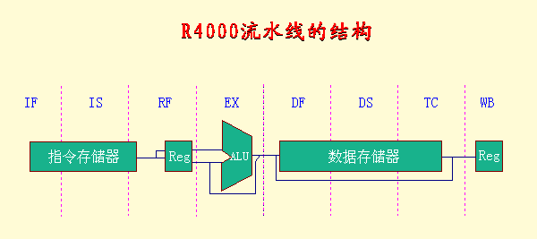
超流水线处理器
Super-Pipeline Processor

Slide 95
超流水线处理器
Super-Pipeline Processor
R4000处理器流水线各级的功能
IF：取指令的前半步，根据PC值去启动对指令Cache的访问。
IS：取指令的后半步，在这一级完成对指令Cache的访问。
RF：指令译码，访问寄存器读取操作数，冲突检测，并判断指令Cache是否命中。
EX：指令执行。包括：有效地址计算，ALU操作，分支目标地址计算等。
DF：取数据的前半步，启动对数据Cache的访问。
DS：取数据的后半步，在这一级完成对数据Cache的访问。
TC：标识比较，判断对数据Cache的访问是否命中。
WB：load指令或运算型指令把结果写回寄存器组。

Slide 96
超流水线处理器
Super-Pipeline Processor

